Slide 1

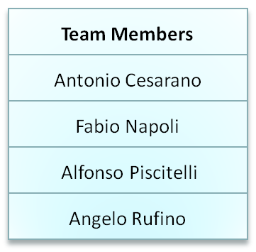
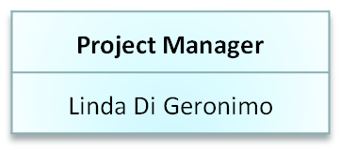
Presentazione Finale
Team 3

Slide 2
Obiettivi del
sottosistema Questionari
Accrescere la conoscenza sul soddisfacimento avuto dai servizi offerti a bambini e genitori.
Raccogliere feedback

Slide 3
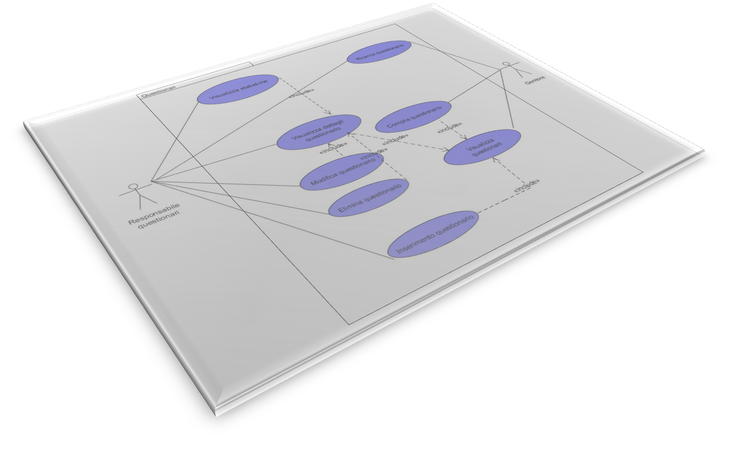
Utenti
La gestione dei questionari ha due tipologie di utenti:
Genitore
Responsabile Questionari

Slide 4
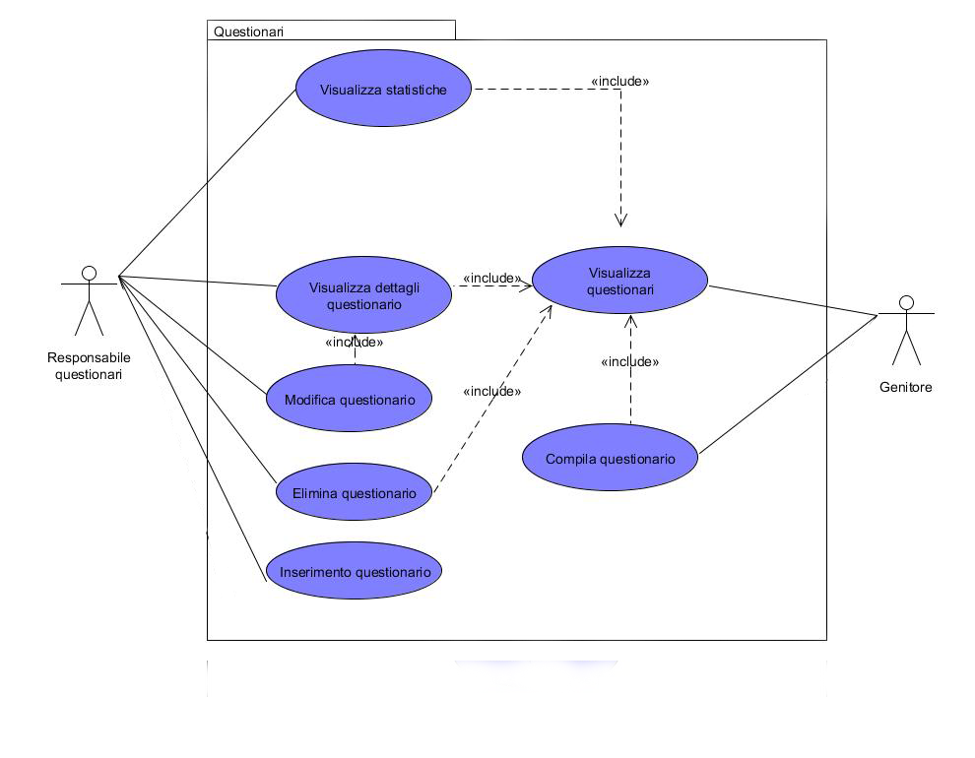

Slide 5
Obiettivi di usabilità
La maggior parte dei genitori che useranno il sistema non avranno molto confidenza con i computer.
Non ambiguità
Semplicità
Tolleranza
Assistenza

Slide 6
Obiettivi di implementazione
Vogliamo un sistema:
Correttamente visualizzabile
Veloce
Semplice
Indipendente da plugin
Automatizzato

Slide 7
Build VS Buy
Build
PRO: progettazione e realizzazione ad hoc del sistema e dell’interfaccia.
CONTRO: necessario spendere molte risorse per la realizzazione.

Slide 8
Build VS Buy
Buy
PRO: risultato immediato.
CONTRO: poco personalizzabile, costi, usabilità.

Slide 9
Principali Funzionalità
Responsabile Questionari
  Creazione nuovi questionari
  Modifica e cancellazione
  Visualizzazione statistiche
Genitore
  Visualizza Questionari Compilabili
  Compila Questionario

Slide 10
Difetti dell’implementazione
  Elevata complessità
  Porzioni di codice poco commentate
  I sottosistemi con priorità medio/bassa non sono stati implementati
  E’ possibile migliorare il sistema con ulteriori operazioni di refactoring, per migliorarne la leggibilità e la complessità.

Slide 11
DEMO

Slide 12

Testing di unità
  Il testing di unità è stato fatto inizialmente con le componenti stub e driver.
  Dopo l’implementazione delle componenti mancanti è stata utilizzata la componente Junit.

Slide 13
Testing di integrazione
sul sistema Kids

